Slide 1
RTK 2023 Naloge in rešitve
Janez Brank

Slide 2
1.1 Neurejene besede
Danih je niz, premešaj v njem črke vsake besede
Primer: Danes je lep, topel dan. → nDsae ej lpe, peotl dan.
Rešitev:
Pojdimo v zanki po znakih, nečrkovne znake preskočimo
Če je trenutni znak črka, pojdimo v gnezdeni zanki po naslednjih znakih, dokler so še črke
Če se beseda začne pri s[i] in smo trenutno pri s[j], si izberimo naključno število r od i do j in zamenjajmo črki s[r] in s[j]

Slide 3
1.2 Kibi, mebi
Dano je število v bajtih
Zapiši ga v primerni enoti (B, KB, MB, GB, TB, PB) tako, da ne bo imelo več kot štirih števk (1 KB = 1024 B; 1 MB = 1024 KB; itd.)
Če v večji enoti ni celo število, zaokroži navzgor
Na primer: 9999 → 9999 B 10000 → 10 KB 10240 → 10 KB 10241 → 11 KB 10238976 → 9999 KB 10238977 → 10 MB
Rešitev:
Pojdimo v zanki po enotah od manjših do večjih
Če je velikost < 10000 (ali če smo že pri PB), jo izpišemo s trenutno enoto
Sicer jo pretvorimo v naslednjo večjo enoto, zaokrožimo navzgor: x = (x + 1023) // 1024

Slide 4
1.3 Lučka
Namizna lučka ima več nivojev svetlosti, dani sta dve funkciji:
PritisniTipko() = postavi lučko na naslednji nivo svetlosti, razen če je bila že na najvišjem, tedaj pa jo postavi na najnižjega
PreveriSvetlost() = vrne trenutni nivo svetlosti
Naloga: s čim manj pritiski na tipko spravi lučko na najvišji nivo svetlosti
Rešitev:
Pomerimo začetno svetlost
Nato pritiskajmo na tipko, dokler po nekem pritisku svetlost ne pade
Takrat vemo, da je bila prejšnja svetlost najvišja (zdaj pa je najnižja)
Spet pritiskajmo na tipko, dokler svetlost ne doseže najvišje

Slide 5
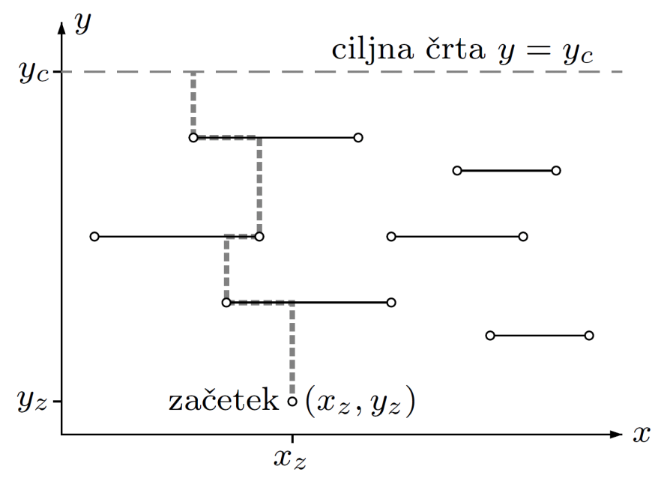
1.4 Oviratlon
Tekmovalec začne v (x_{z}, y_{z}) in gre navpično navzgor, na poti mu stojijo vodoravne ovire
Ovira i gre od (x_{i1}, y_{i}) do (x_{i2}, y_{i})
Ko doseže oviro, gre vodoravno do bližjega od obeh krajišč (če sta obe enako daleč, do levega) in potem spet nadaljuje navpično
Konča pri y = y_{c}, izračunaj dolžino njegove poti
Rešitev:
Pregledujmo ovire naraščajoče po y-koordinati
Če je tekmovalec na (x, y), bo trenutno oviro zadel le, če je y < y_{i} in x_{i1} < x < x_{i2}
Tedaj poglejmo, katera od |x_{i1} – x| in |x_{i2} – x| je manjša, in postavimo tekmovalca v tisto krajišče daljice

Slide 6
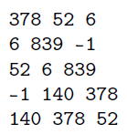
1.5 Videostena
Nekaj zaslonov stoji v vrsti, vsak ima številko od 1 do 1000
Za vsakega je podana številka njegovega levega in desnega soseda
Vendar so ti podatki v nekem premešanem vrstnem redu, eden lahko tudi manjka
Ugotovi vrstni red zaslonov oz. ugotovi, če kakšen zaslon manjka
Rešitev:
Ob branju podatkov si v neko tabelo ali slovar zapisujmo, kateri zaslon je čigav desni sosed in kateri zaslon nima levega soseda
Če ne najdemo nobenega brez levega soseda, to pomeni, da manjka podatek za najbolj levi zaslon
Sicer začnemo pri zaslonu brez levega soseda in se v zanki premikamo s trenutnega zaslona na desnega (s pomočjo podatkov iz tabele/slovarja)
Če kdaj za trenutni zaslon ni podatka o desnem sosedu, to pomeni, da je manjkal v vhodnih podatih

Slide 7
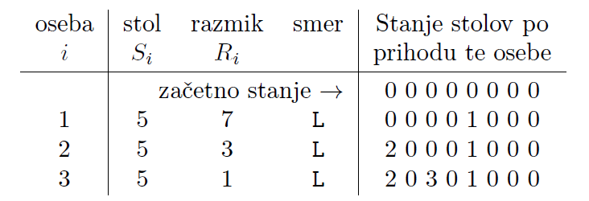
2.1 Stoli
V vrsti je n stolov (največ 1000)
Ljudje prihajajo eden po eden in sedajo na stole po naslednjih pravilih
Oseba i poskuša sesti na stol S_{i}
Če je že zaseden, se premika od tam levo/desno (smer je odvisna od osebe), dokler ne najde stola, kjer ni nobenega človeka R_{i} stolov daleč od njega
Če takega ne najde, odide in se sploh nikamor ne usede
Vse S_{i}, R_{i} in smeri so podane; določi končni razpored ljudi na stole

Slide 8
2.1 Stoli
Rešitev: s simulacijo
Stole predstavimo s tabelo celih števil, sprva so vsi 0 (= prazni)
Pri osebi i preverimo, če je stol[i] == 0
Če ni, gremo v zanki levo/desno od i in štejemo, koliko zaporednih praznih stolov smo videli
Čim smo jih videli 2 R_{i} + 1, lahko trenutna oseba sede na srednjega od teh stolov
Če pridemo do konca vrste (stol 1 oz. n) in smo trenutno videli vsaj R_{i} + 1 zaporednih praznih stolov, lahko oseba sede na (R_{i} + 1)-vega od njih

Slide 9
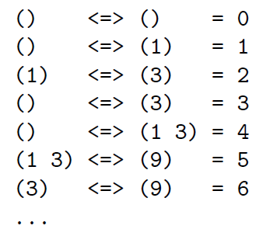
2.2 Tehtnica
Imamo tehtnico z dvema skodelicama
In n uteži, ki so potence števila 3: 1, 3, 9, …, 3^{n – 1} (vsake po eno)
Izpiši vse možne teže, ki jih lahko s tem odtehtamo (če damo nekatere uteži v levo skodelico, nekatere v desno, nekaterih pa lahko tudi ne uporabimo)
In za vsako od teh tež tudi razpored uteži po skodelicah

Slide 10
2.2 Tehtnica
Rešitev:
Za vsako utež so 3 možnosti (levo, desno, ne uporabimo)
Ker je n uteži, je to skupaj 3^{n} možnosti
Vse lahko preizkusimo z rekurzijo int kje[n]; void Rekurzija(int utez, int vsotaDoslej) { for (i = – 1; i <= 1; ++i) { // – 1 = levo, 1 = desno, 0 = ne uporabimo kje[utez] = i; vsota = vsotaDoslej + i * 3^{utez}; if (utez == 0) Izpisi(); else Rekurzija(utez – 1, vsota); } }
Če je vsota na koncu < 0, razporeda ne izpišemo
Ali pa pazimo, da najtežja uporabljena utež pride na desno, ne na levo
Prepričajmo se, da nobene teže ne moremo dobiti po večkrat
Naj bo 3^{k} najtežja utež, v kateri se razlikujeta dva razporeda
Vse lažje uteži skupaj so težke (3^{k} – 1)/2, torej ne morejo izničiti razlike 3^{k}
Torej sta teži obeh razporedov na koncu različni

Slide 11
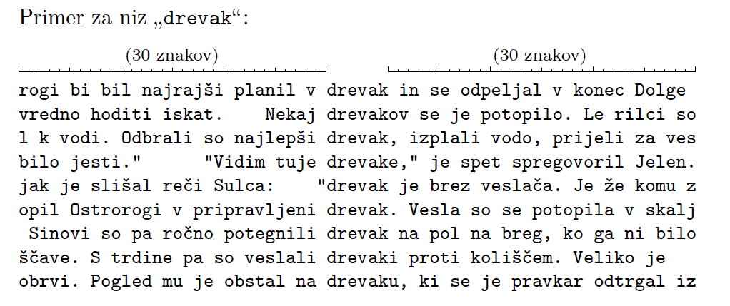
2.3 Konkordanca
Dano je dolgo besedilo, razdeljeno na vrstice po ≤ 100 znakov
Poišči vse pojavitve niza s, vsako izpiši skupaj s 30 znaki pred in za njo
Besedilo je dolgo in ne smemo prebrati vsega naenkrat v pomnilnik

Slide 12
2.3 Konkordanca
Rešitev:
Naj bo s iskani niz, n njegova dolžina in d = 30 kontekst, ki nas zanima
Po vhodnem besedilu se premikajmo z »oknom« dolžine n + 2d
V vsakem koraku poglejmo, če se na sredi okna pojavlja ravno s
Če se, okno izpišemo
Nato premaknemo okno za eno mesto naprej: na levem koncu okna en znak pobrišemo, na desni preberemo naslednji znak vhodnega besedila
Da bo to bolj učinkovito, hranimo okno v krožni tabeli (ring buffer): i-ti znak vhodnega besedila se hrani v okno[i % M] za M = n + 2 d
se je po jezeru prepeljavalo nekaj drevakov. Je kar gotovo tega ali onega veslača

Slide 13
2.4 Nedeljiva hramba
Dan je pomnilnik, dolg 1024 bajtov
Posamezni bajt lahko zapišemo/preberemo atomarno
Radi pa bi znali atomarno shraniti/prebrati neki 32-biten podatek
Torej: če nas med pisanjem nove vrednosti kaj prekine, moramo znati kasneje prebrati prejšnjo vrednost, ne pa neko mešanico stare in nove
Rešitev:
Naš podatek je dolg 4 bajte in ne moremo zagotoviti, da nas ne bo med pisanjem kaj prekinilo
Torej ne smemo nobenega dela stare vrednosti povoziti, dokler ni nova v celoti zapisana
Hranimo torej dve vrednosti hkrati: eno na naslovih 0..3, eno na 4..7
Na naslovu 8 pa zapišimo, katera od obeh vrednosti je aktualna
Shranjevanje podatka: if M[8] == 0 then kam = 4 else kam = 0 zapiši podatek v M[kam..kam+3] M[8] = kam Branje podatka: odKod = M[8] preberi podatek iz M[odKod..odKod+3]

Slide 14
2.5 Prisotnost
Danih je n predavanj, i-to se začne ob času z_{i} in konča ob času k_{i}
Ob nekaj časovnih trenutkih se bomo vpisali na vsa predavanja, ki tisti trenutek potekajo
Izberi čim manj trenutkov tako, da bomo vpisani na vsako predavanje
Rešitev: požrešni algoritem
Uredimo predavanja po času konca, k_{i} , tako da je k₁ ≤ k₂ ≤ … ≤ k_{n}
Prvi vpis mora biti ob času k₁, ko se konča prvo predavanje
Ta vpis pokrije tudi vsa predavanja, ki se začnejo do k₁
Naslednji vpis mora biti ob času k_{i} za najmanjši i, kjer je z_{i} > k₁
Naslednji mora biti ob času k_{j} za najmanjši j, kjer je z_{j} > k_{i}
In tako naprej

Slide 15
3.1 Padalski izlet
Danih je n padalcev, ki gredo na izlet
Za vsakega je znano:
Ali ima svoj avto ali ne (+ če da, koliko potnikov lahko pelje)
Ali je izkušen ali začetnik (+ če je izkušen, s koliko začetniki lahko skoči)
Začetniki gredo lahko na izlet le, če bodo lahko skočili z nekim izkušenim
Tisti brez avta gredo lahko na izlet le, če jih bo peljal nekdo z avtom
Koliko največ začetnikov gre lahko na izlet?

Slide 16
3.1 Padalski izlet
Vzemimo najprej na izlet vse, ki imajo svoj avto
P = število mest za potnike Z = število začetnikov na izletu S = s koliko začetniki lahko skočijo vsi izkušeni padalci na izletu skupaj
Potnike potem razporejamo enega po enega: while P > 0: if S > Z: za naslednjega potnika vzemi nekega začetnika (če ni nobenega začetnika več, končaj); Z = Z + 1 else: za naslednjega potnika vzemi tistega izmed preostalih izkušenih, ki lahko skoči z največ začetniki (če ni nobenega izkušenega več, končaj) S = S + (št. začetnikov, s katerimi lahko skoči ta izkušeni padalec) P = P – 1
Na koncu se lahko izleta zares udeleži min(S, Z) začetnikov
Če so zmogljivosti izkušenih zelo majhne, moramo morda pustiti doma kakšnega začetnika z avtom
Prepričamo se lahko, da zmanjšanje potniških kapacitet pri tem ne povzroči nobenih težav

Slide 17
3.2 Ulične luči
Na ulici dolžine m stoji n luči
Luč i je na x-koordinati p_{i} in ima svetilnost c_{i}
Izberemo si konstanto A in potem luč i osvetljuje interval [p_{i} – A c_{i} , p_{i} + A c_{i} ]
Iščemo najmanjši celoštevilski A, pri katerem bo osvetljena cela ulica
Rešitev:
A = 0 je premajhen, A = m je gotovo dovolj velik, vmes delamo bisekcijo
Uredimo luči po p_{i} , tako da je 0 ≤ p₁ < p₂ < … < p_{n} ≤ m
Da preverimo za posamezni A:
Od leve proti desni računajmo D_{i} = max { p_{j} + A c_{j} : 1 ≤ j ≤ i }, od desne proti levi pa L_{i} = min { p_{j} – A c_{j} : i ≤ j ≤ n }
Interval [p_{i} , p_{i + 1}] je osvetljen, če je D_{i} ≥ L_{i + 1}
Interval [0, p₁] je osvetljen, če je L₁ ≤ 0
Interval [p_{n}, m] je osvetljen, če je D_{n} ≥ m

Slide 18
3.3 Špijonaža
Danih je n vohunov, organiziranih v drevesasto hierarhijo
Vohun v korenu je prejel dokument, ki bi ga rad razširil na ostale
To delajo po korakih:
Vohun, ki trenutno ima svoj izvod dokumenta, lahko naredi kopijo le-tega in jo pošlje enemu od svojih neposredno podrejenih (če ta dokumenta ni videl že kdaj prej)
Vohun lahko svoj izvod dokumenta uniči
Radi bi, da bi vsi vohuni nekoč dobili svoj izvod dokumenta
Pri tem pa naj bo največje število hkrati obstoječih izvodov čim manjše
V kakšnem vrstnem redu naj kopirajo/brišejo izvode dokumenta?

Slide 19
3.3 Špijonaža
Naj bo f(u) največje število hkrati obstoječih izvodov v poddrevesu, ki ga tvorijo u in njegovi podrejeni
Če u nima podrejenih, je f(u) = 1
Če ima u podrejenega v:
Od trenutka, ko u izroči v-ju kopijo dokumenta, bo moralo biti nekoč v v-jevem poddrevesu prisotnih f(v) izvodov, zato pa bodo le-ti prisotni tudi v u-jevem poddrevesu
Če v ni zadnji u-jev podrejeni, ki je dobil svoj izvod, mora medtem imeti tudi u še vedno svoj izvod → f(u) ≥ f(v) + 1
Če pa je v zadnji, lahko u svoj izvod uniči, čim dobi v svojega → f(u) ≥ f(v)
Torej f(u) = max{ f(v_{zadnji}), 1 + max_{v} f(v), 2)
max_{v} gre po vseh neposredno podrejenih razen po zadnjem
Vidimo, da je za zadnjega smiselno vzeti tistega, ki ima največjo f(.)
Člen 2 je zato, ker gotovo obstajata vsaj nekaj časa dva izvoda hkrati (u in v)

Slide 20
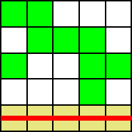
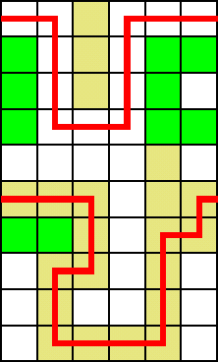
3.4 Valj
Dana je karirasta mreža na plašču valja, vsaka celica je pobarvana
Za katere barve velja, da je mogoče narediti sklenjen obhod okrog valja po celicah tiste barve?
Rešitev:
Obhod prepoznamo po tem, da je na njem m korakov več v desno kot v levo (ali obratno), kjer je m širina mreže
Poženimo v poljubni celici z iskanje v širino po celicah iste barve
Pri tem računajmo D[u] = razliko v številu desnih in levih korakov na poti od z do u
Če vidimo, da bi iz trenutne celice lahko prišli v neko sosedo u z neko vrednostjo D[u], vendar smo v u bili že nekoč prej z neko drugo vrednostjo D' [u] in če je |D[u] – D' [u]| = m, potem obstaja obhod
–1
0
1
2
–2
3

Slide 21
3.5 Urejanje z medianami
Imamo podstavke 1..n, na vsakem je en zaboj
Zaboji so različno težki, radi bi jih uredili (vseeno, ali naraščajoče ali padajoče)
Na voljo imamo dve operaciji:
(zamenjava) Zamenjaj zaboja na podstavkih p₁ in p₂
(mediana) Povej, kateri od zabojev na podstavkih p₁, p₂ in p₃ je srednji po teži med temi tremi, torej niti najlažji niti najtežji
Obraba podstavka = v koliko izračunih mediane je sodeloval
Naloga: uredi zaboje, pri čemer naj bo maksimalna obraba po vseh podstavkih čim nižja

Slide 22
3.5 Urejanje z medianami
Lahko prilagodimo urejanje z vstavljanjem:
Pripravimo urejen seznam zabojev in jih na koncu res razporedimo v ta vrstni red (z n – 1 zamenjavami)
Na začetku dodamo v naš urejeni seznam poljubna dva zaboja
Nato na vsakem koraku izberemo poljubnega izmed preostalih zabojev in ga vrinemo v seznam na tako mesto, da ostane urejen
To mesto določimo s trisekcijo
Kot bisekcija, le da deli na tri dele
Kam naj vrinemo novi zaboj x?
— če je mediana(M₁, M₂, x) = M₁, v levi del
— če je mediana(M₁, M₂, x) = x, v srednji del
— če je mediana(M₁, M₂, x) = M₂, v desni del
M₁
M₂

Slide 23
3.5 Urejanje z medianami
Da pa bo obraba res enakomerna:
Za vsak podstavek štejmo, v koliko izračunih mediane je že nastopal
Pred naslednjim izračunom mediane za vsakega od tistih treh podstavkov poglejmo:
Če je njegova obraba trenutno maksimalna (po vseh podstavkih), zamenjajmo zaboj na njem z zabojem na enem od najmanj obrabljenih podstakov
Izvedemo približno n log₃ n izračunov mediane
Pri tej nalogi gre n do 1000 → povprečno ~5600 izračunov mediane
Vsak obrabi 3 podstavke → povprečna obraba = 16,7
Z zgoraj opisanim prijemom je max obraba = 17, kot bi pričakovali (naloga zahteva za vse točke max obrabo ≤ 20)

